Slide 1
Verde valle
Públicos

Slide 2

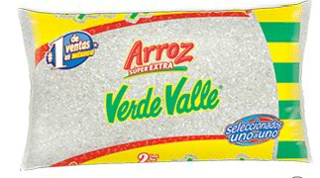

Público externo
Proveedores de insumos y de servicios profesionales
Materias Primas
Nuez de la india: Premier
Miel: Honey Ville
Fresa: Agrana
Avena: Almacenes Vaca
Material de empaque
Minigrip
Natura
Flair

Slide 3
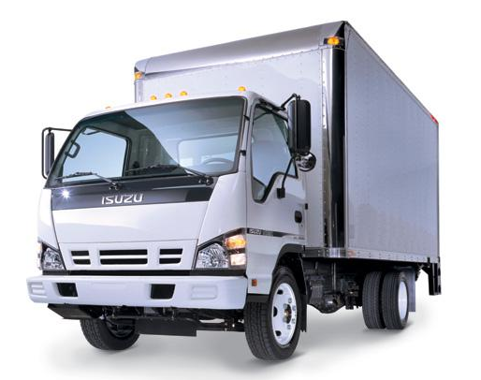
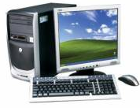
Público externo
Papelería
Canadian Foreign Trade de México
Transportes
De Carga García
De carga en gral. Vido’s
Transportes Vela
Playo
Rogelio Ibarra
Servicios de informática:
Servicio especializado en sistemas de computo y redes
Extinguidores
Proveedora de equipo Industrial Mylla SA de CV

Slide 4



Público externo
- Servicio de demostradoras
Shelby Consultores
Promotion
- Servicios jurídico (abogados)
Arochi
Servicios de consultoría
KPMG
PriceWaterHouseCoopers
Servicios de publicidad y medios
Euro RSCG México
Control Media
Servicio de promotoría
Shelby Consultores

Slide 5
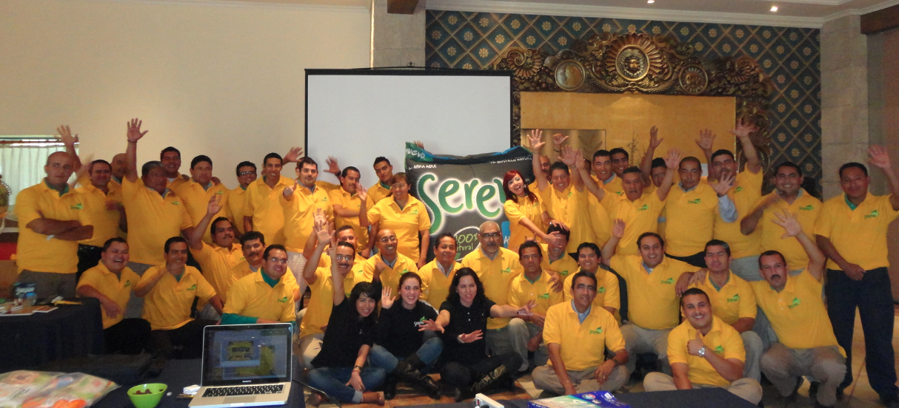
Público interno
Grupos sociales afines que integran el organigrama de la empresa: accionistas, funcionarios, directivos, empleados, jubilados
Directivos y empleados
Jubilados
Accionistas
Fuerza de Ventas

Slide 6
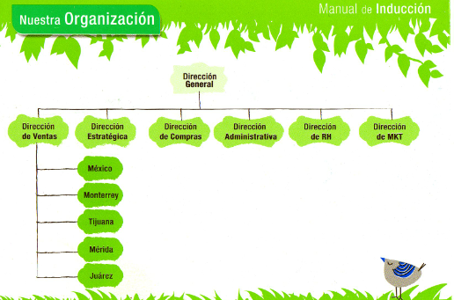

Público interno
Socios Accionistas
Organigrama

Slide 7
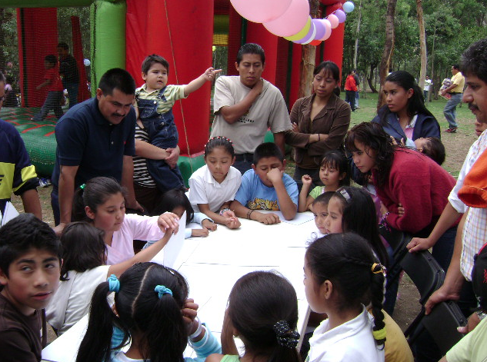


PÚBLICO MIXTO
Familia: Fiestas de fin de año, día familiar anual (para familiares de personal de la empresa)
Distribuidores: Cedis Zorro, Valenciana
Sindicato de trabajadores
Consejo Mexicano del Arroz
Secretaría de Agricultura

Slide 8




Público financiero

Slide 9
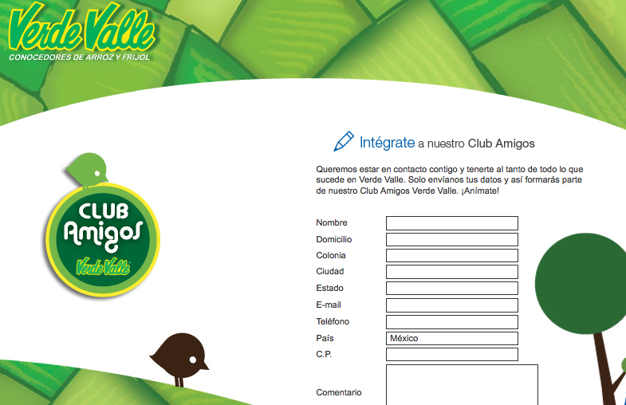
Público ciberaudiencia
Blogeros de Twitter,Facebook, Comentarios en página web

Slide 10

PÚBLICO CIBERAUDIENCIA

